Slide 1
Ochrona siedlisk i gatunków terenów nieleśnych zależnych od wód

Slide 2
Beneficjent główny: Generalna Dyrekcja Ochrony Środowiska Podmioty upoważnione do ponoszenia wydatków:
Ochrona siedlisk i gatunków terenów nieleśnych zależnych od wód
Planowany termin realizacji: do 30 listopada 2023 roku
Planowana wartość projektu: 50 318 238,88 zł
w tym wkład UE: 100%
RDOŚ w Białymstoku
RDOŚ w Gdańsku
RDOŚ w Gorzowie Wielkopolskim
RDOŚ w Kielcach
RDOŚ w Krakowie
RDOŚ w Lublinie
RDOŚ w Olsztynie
RDOŚ w Poznaniu
RDOŚ w Rzeszowie
RDOŚ w Szczecinie
RDOŚ we Wrocławiu

Slide 3
Ochrona siedlisk i gatunków terenów nieleśnych zależnych od wód
Główny cel projektu
Poprawa, do roku 2023, stanu ochrony ok. 3 585,18 ha wybranych typów siedlisk i gatunków terenów nieleśnych zależnych od wód, których stan zachowania w dokumentach planistycznych został oceniony na U1 – niezadowalający lub U2 - zły.
Cele szczegółowe projektu
Poprawa stanu zachowania siedlisk przyrodniczych oraz populacji gatunków poprzez zrealizowanie działań związanych z powstrzymaniem sukcesji naturalnej na terenie ich występowania oraz zmianą stosunków wodnych (budowa zastawek, zasypywanie rowów melioracyjnych itp.).
Wypełnienie zobowiązań wynikających z ustanowionych planów zadań ochronnych lub planów ochrony dla obszarów Natura 2000.
Ochrona siedlisk przyrodniczych oraz siedlisk gatunków poprzez wykup gruntów kluczowych dla poprawy stanu ich ochrony.
Upowszechnienie wiedzy o wymogach ochronnych siedlisk przyrodniczych i gatunków.

Slide 4
Ochrona siedlisk i gatunków terenów nieleśnych zależnych od wód
Założenia projektu
Objęcie działaniami ochronnymi określonych siedlisk przyrodniczych oraz siedlisk
gatunków wymienionych w Priorytetowych Ramach Działań dla sieci Natura 2000 na Wieloletni Program Finansowania UE w latach 2014-2020 (PAF), dla których działania z zakresu ochrony czynnej wskazane zostały w zatwierdzonych dokumentach planistycznych (plany zadań ochronnych, plany ochrony).
Zgodność z dokumentami strategicznymi
Unijna strategia różnorodności biologicznej na okres do 2020 r.,
Strategia Bezpieczeństwo Energetyczne i Środowisko,
Program ochrony i zrównoważonego użytkowania różnorodności biologicznej
wraz z planem działań na lata 2014–2020.

Slide 5
Ochrona siedlisk i gatunków terenów nieleśnych zależnych od wód
Siedliska objęte projektem:
1330 - Solniska nadmorskie,
3140 - Twardowodne oligo– i mezotroficzne zbiorniki z podwodnymi łąkami ramienic Charetea,
3160 - Naturalne, dystroficzne zbiorniki wodne,
4010 - Wilgotne wrzosowiska z wrzoścem bagiennym Erica tetralix,
6410 - Zmiennowilgotne łąki trzęślicowe,
6440 - Łąki selernicowe,
6510 - Niżowe i górskie świeże łąki użytkowane ekstensywnie,
6520 - Górskie łąki konietlicowe użytkowane ekstensywnie,
7110 - Torfowiska wysokie z roślinnością torfotwórczą,
7120 - Torfowiska wysokie zdegradowane zdolne do naturalnej i stymulowanej regeneracji,
7140 - Torfowiska przejściowe i trzęsawiska,
7150 - Obniżenia na podłożu torfowym z roślinnością ze związku Rhynchosporion,
7210 - Torfowiska nakredowe,
7220 - Źródliska wapienne ze zbiorowiskami Cratoneurion commutati,
7230 - Górskie i nizinne torfowiska zasadowe o charakterze młak, turzycowisk i mechowisk.

Slide 6
Ochrona siedlisk i gatunków terenów nieleśnych zależnych od wód
Gatunki objęte projektem:
1013 - Poczwarówka Geyera (Vertigo geyeri),
1014 - Poczwarówka zwężona (Vertigo angustior),
1059/6177 - Modraszek telejus (Maculinea teleius),
1060 - Czerwończyk nieparek (Lycaena dispar),
1061/6179 - Modraszek nausitous (Maculinea nausithous),
4038 - Czerwończyk fioletek (Lycaena helle),
4096 - Mieczyk błotny (Gladiolus paluster Gaudin),
A006 - Perkoz Rdzawoszyi (Podiceps grisegena),
A030 - Bocian Czarny (Ciconia nigra),
A031 - Bocian Biały (Ciconia Ciconia),
A039 - Gęś zbożowa (Anser fabalis),
A041 - Gęś białoczelna (Anser albifrons),
A043 - Gęgawa (Anser anser),
A051 - Krakwa (Anas Strepera),

Slide 7
Ochrona siedlisk i gatunków terenów nieleśnych zależnych od wód
A073 - Kania czarna (Milvus migrans),
A074 - Kania ruda (Milvus milvus),
A075 - Bielik (Haliaeetus albicilla),
A089 - Orlik krzykliwy (Aquila pomarina),
A094 - Rybołów (Pandion haliaetus),
A118 - Wodnik (Rallus aquqticus),
A119 - Kropiatka (Porzana porzana),
A120 - Zielonka (Porzana parva),
A127 - Żuraw (Grus grus),
A160 - Kulik wielki (Numenius aequatqa),
A166 - Łęczak (Tringa glareola),
A197 - Rybitwa czarna (Chlidonias niger),
A272 - Podróżniczek (Luscinia svecia).
Inne gatunki, na które realizacja projektu potencjalnie może oddziaływać to m.in.: zatoczek łamliwy Anisus vorticulus, poczwarówka zmienna Vertigo genesii, zalotka większa Leucorrhinia pectoralis, żółw błotny Emys orbicularis, wodniczka Acrocephalus paludicola, błotniak stawowy Circus aeruginosus, bąk Botauris stellaris, dubelt Gallinago media, derkacz Crex crex, lipiennik Loesela Liparis loeseli, skalnica torfowiskowa Saxifraga hirculus.

Slide 8
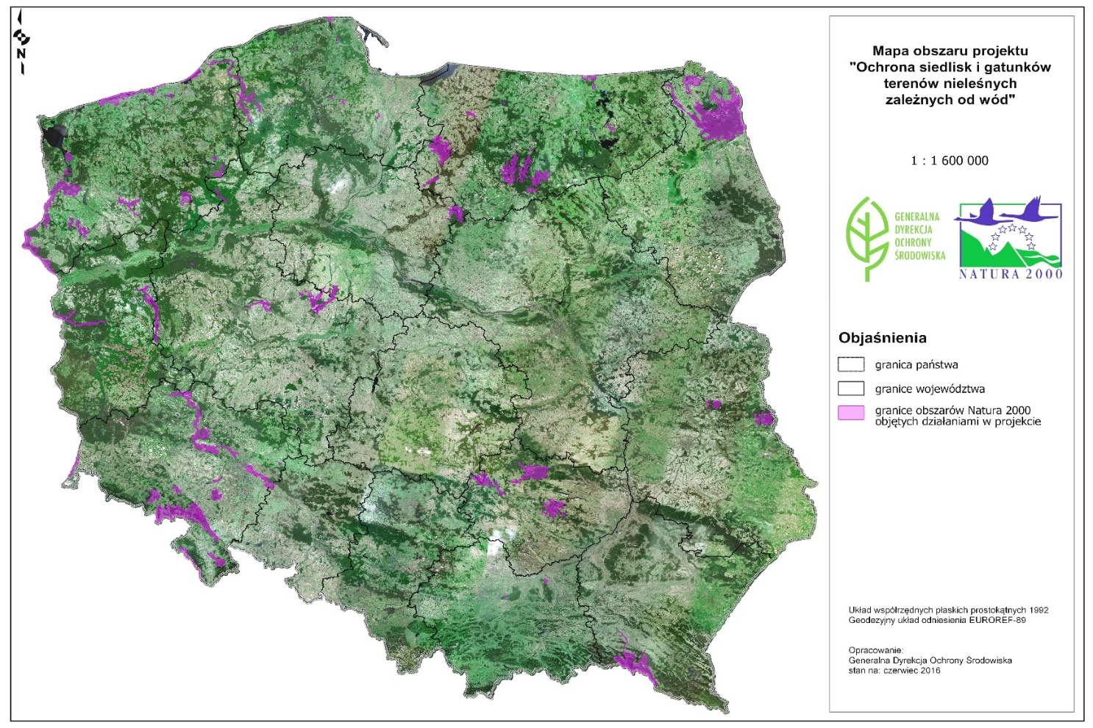
Ochrona siedlisk i gatunków terenów nieleśnych zależnych od wód
92 obszary Natura 2000
- łączna powierzchnia siedlisk 3 585,18 ha

Slide 9
Ochrona siedlisk i gatunków terenów nieleśnych zależnych od wód
Zaplanowane działania ochrony czynnej obejmują:
Odtwarzanie siedlisk:
usuwanie nalotów/podrostów drzew i krzewów,
wywóz biomasy,
wykaszanie celem utrzymania efektu,
wycinka,
karczowanie,
odnowienie populacji.
Poprawa stosunków wodnych:
budowa/remont/konserwacja budowli hydrotechnicznych (likwidacja/zasypanie rowów melioracyjnych, budowa/przebudowa/remont budowli piętrzących).
Wykonanie oceny wpływu wykonanych działań na siedlisko według metodyki GIOŚ.

Slide 10
Ochrona siedlisk i gatunków terenów nieleśnych zależnych od wód
Zakładane efekty projektu:
poprawa w skali całego kraju stanu zachowania wybranych siedlisk przyrodniczych i gatunków,
przywrócenie właściwego stanu danych płatów siedlisk lub zahamowanie negatywnego trendu zmian,
zachowanie siedlisk przyrodniczych i siedlisk gatunków stanowiących przedmioty ochrony,
poprawa warunków bytowania zwierząt zamieszkujących siedliska wodno-błotne oraz zwiększenie areału siedlisk gatunków rzadkich i zagrożonych wyginięciem.

